Slide 1
Laskar - warrior
Pelangi - rainbow
http://chaliim.files.wordpress.com/2008/10/laskar-pelangi.jpg

Slide 2
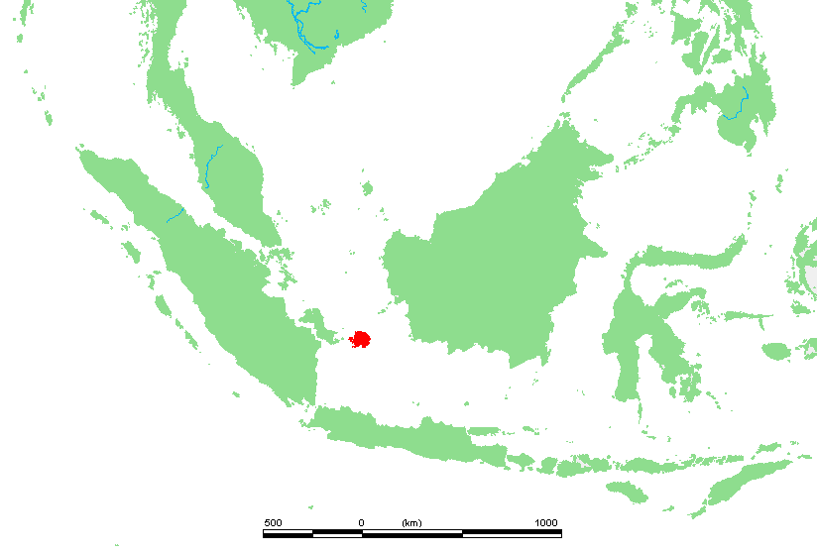
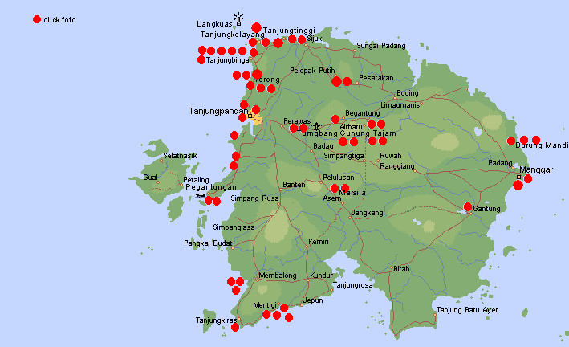
Ini pulau Belitong. Pulau Belitong antara Pulau Sumatra dan Pulau Kalimantan.
Pulau = island
Antara = between
Film “Laskar Pelangi” dibuat
di Pulau Belitong, di desa
Gantong.
Dibuat = was made
Desa = village
Kota paling dekat namanya Manggar.
Paling dekat = nearest
Satu anak yang bersekolah di Gantong tinggal di Tanjung Kelumpang (40 km).
Tanjung Kelumpang
http://1.bp.blogspot.com/_OvpcaOwf1Mw/TFOrJMVjQjI/AAAAAAAAAAc/EPei41BYYgY/s1600/map-belitung001.gif
http://enchantingeden.files.wordpress.com/2010/07/belitung_map.png

Slide 3
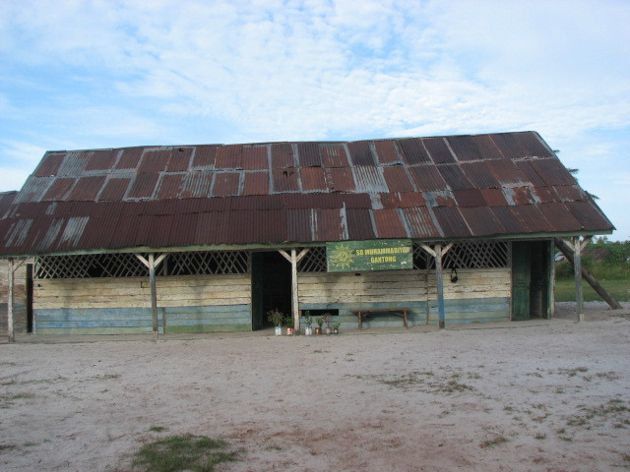
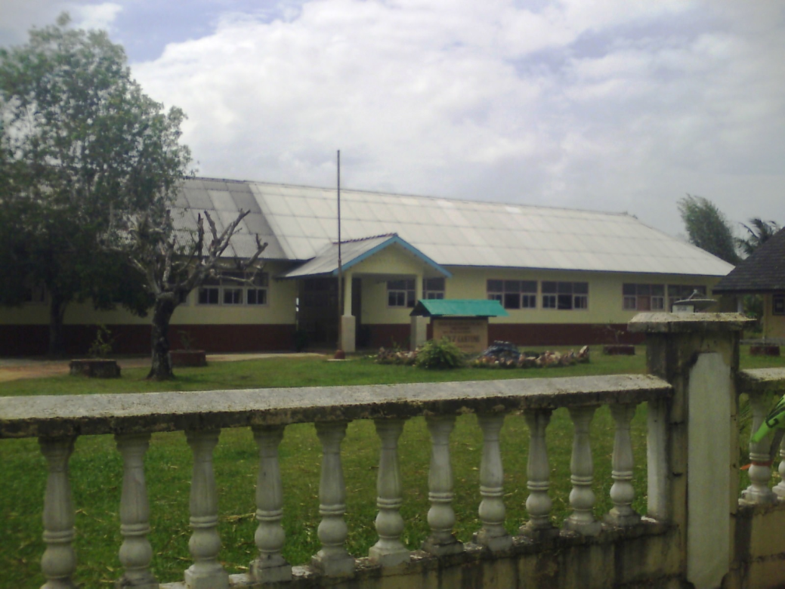
Di Gantong ada dua sekolah. Ada Sekolah Dasar (SD) Muhammadiyah yang tidak bagus. Sekolah ini untuk anak-anak miskin.
Untuk = for
Miskin = poor
Sekolah ini namanya Sekolah PN Timah. Sekolah ini untuk anak-anak kaya.
Kaya = rich
http://vandebasta.files.wordpress.com/2008/10/sd_muhammadiyah.jpg
http://1.bp.blogspot.com/_BqBqZ_jtvJg/SJ0qietM1nI/AAAAAAAAAV4/cWjMKVpz1pA/s1600/080808%2BJejak%2BLaskar%2BPelangi%2B(50).jpg

Slide 4
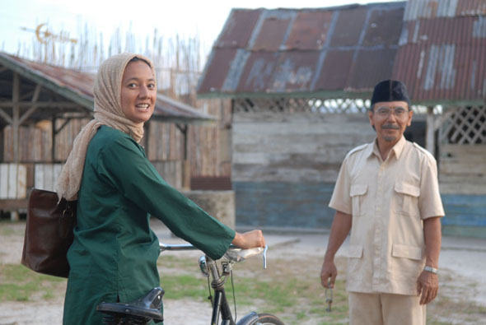
Di SD Muhammadiyah ada satu kepala sekolah dan dua guru. Di foto ini ada Pak Harfan (kepala sekolah) dan Ibu Muslimah (guru).
Ada = there is / there are
Kepala sekolah = headmaster
Guru = teacher(s)
http://2.bp.blogspot.com/_q5Uh0zaxtwM/S-TfVhZhRHI/AAAAAAAABEE/BIDpLDgyHGs/s1600/bumus_paharfan.jpg

Slide 5
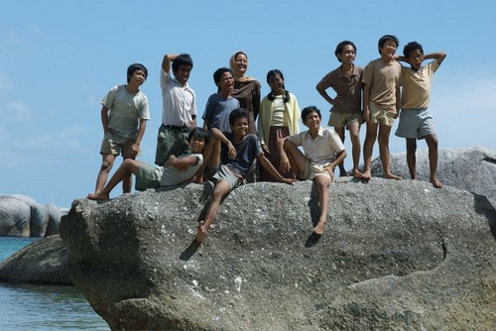
Di SD Muhammadiyah ada 10 murid.
Ada = there is / there are
Murid = student(s)
http://thejediorder.files.wordpress.com/2008/10/laskar-pelangi.jpg

Slide 6
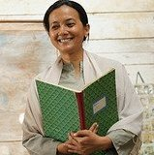
Ini Ibu Muslimah. Ibu Muslimah sedang membaca buku di ruang kelas. Umurnya 23 tahun dan dia tinggal di Gantong dengan ibunya dan ayahnya. Dia pandai, baik hati dan rajin.
Ibu Muslimah suka anak-anak, mengajar dan menjahit. Dia beragama Islam.
Sedang = is (doing)
Ruang kelas = classroom
Dengan = with
Pandai = clever
Baik hati = kind
Rajin = hard working
Mengajar = to teach
Menjahit = to sew
http://2.bp.blogspot.com/_9KPym2UtXOs/SOoRRvbTTTI/AAAAAAAAAGQ/YNVMfEIOhg8/s320/cut+mini.jpg

Slide 7
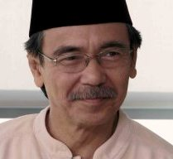
Istri = wife
Beragama = religious
Bercerita = to tell stories
Memperbaiki = to repair
Barang-barang = things
Selalu = always
Memakai = to wear
Peci = black Muslim hat
Ini Pak Harfan. Dia kepala sekolah. Umurnya 60 tahun dan dia tinggal di Gantong dengan istrinya. Dia baik hati, serius, beragama dan rajin. Dia suka sekali bercerita dan memperbaiki barang-barang.
Dia selalu memakai peci.
http://nikenike.files.wordpress.com/2008/12/ikra-04.jpg?w=333&h=191

Slide 8
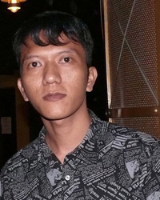
Ini Pak Bakri. Umurnya 28 tahun dan dia tinggal di Belitong dengan keluarga.
Dia suka mengajar geografi.
Dia tidak suka mengajar di SD Muhammadiyah karena terlalu kecil.
Keluarga = family
Mengajar = to teach
Karena = because
Terlalu = too
Kecil = small
http://www.movietei.com/celebrities/20090914_Teuku_Rifnu_Wikana.jpg

Slide 9
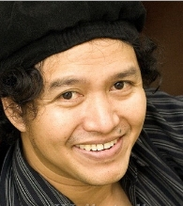
Ini Andrea Hirata. Dia penulis. Dia menulis buku “Laskar Pelangi”. Di film “Laskar Pelangi”, dia Ikal.
Penulis = writer
Menulis = to write
Kira-kira = about
Pandai = clever
Teman = friend
Bersepeda = to go bike riding
Membaca = to read
Gadis = girls
Juga = too
Ini Ikal. Ikal bersekolah di SD Muhammadiyah. Umurnya kira-kira 11 tahun. Dia tinggal di Gantong dengan ibu, ayah dan kakaknya. Ikal pandai dan serius. Dia suka sekali teman-teman, bersepeda dan membaca. Oh ya, dia suka gadis juga!
http://images.detik.com/content/2010/08/27/229/ikal-depan.jpg
http://www.kampungtki.com/wp-content/uploads/andrea-hirata.jpg

Slide 10
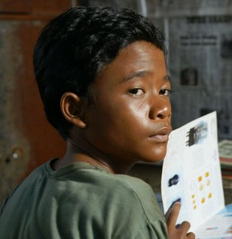
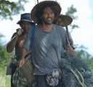
Ini Lintang. Umurnya 12 tahun. Dia tinggal di pantai, jauh dari Gantong, dengan ayahnya dan adiknya. Ibunya sudah meninggal. Dia naik sepeda ke sekolah 40 kilometer setiap hari.
Lintang sangat pandai. Dia pandai matematika, IPA dan sejarah. Tetapi, dia juga miskin sekali dan harus membantu ayahnya di rumah.
Pantai = beach
Jauh = far
Sudah = already
Meninggal = died
Naik = travels by
Sangat = extremely
IPA = science
Sejarah = history
Tetapi = but
Miskin = poor
Harus = must
Membantu = to help
http://images.abiku2008.multiply.com/image/11/photos/58/600x600/4/DSC09984.JPG?et=2mF3Yw9Z9wIZvwPIyPWEJg&nmid=114572485
http://multiply.com/mu/ceritaria/image/10/photos/8/1200x120/5/n22678459639-701445-8100.jpg?et=gFsU63U%2B5r9HAI2YobqBjA&nmid=113797760

Slide 11
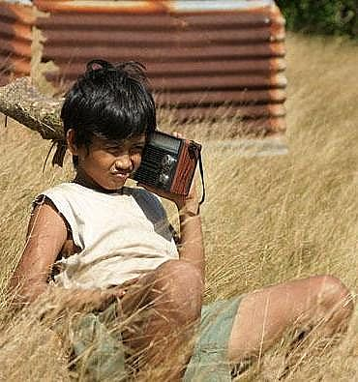
Ini Mahar. Umurnya 12 tahun dan dia tinggal di Gantong. Mahar pandai, kreatif dan bersemangat.
Mahar suka sekali mendengarkan musik di radio. Dia suka bermacam-macam musik, termasuk musik pop, musik tradisional dan musik jazz.
Bersemangat = energetic
Mendengarkan = to listen to
Termasuk = including
http://www.bloggaul.com/nanda_imut/pic/nanda_imut_108200891440PM_veris2.jpg

Slide 12
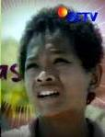
Ini Kucai. Umurnya 10 tahun dan dia juga bersekolah di SD Muhammadiyah. Kucai adalah Ketua Kelas tetapi dia tidak suka menjadi Ketua Kelas.
Kucai pede dan suka bercakap-cakap . Dia juga suka sekali bermain-main dengan teman-teman, bersepeda dan berteriak.
Juga = also
Adalah = is (linking two nouns)
Ketua kelas = class president
Menjadi = to become
Pede = confidence
bercakap-cakap = to chat
Bermain-main = to play
Dengan = with
Teman = friend
Berteriak = to yell
http://t0.gstatic.com/images?q=tbn:ANd9GcTjk7XOYGXeBvOPVNOJx7GjYMohZIeH9aQ3ZJBlaZgHs8vifXUOCw&t=1

Slide 13
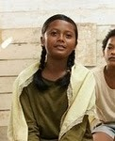
Ini Sahara. Dia satu-satunya murid perempuan di SD Muhammadiyah. Sahara serius, baik hati dan beragama.
Sahara suka bercakap-cakap, belajar dan membantu Harun. Dia tinggal di Belitong dengan keluarganya.
Satu-satunya = the only
Murid = student
Baik hati = kind
Beragama = religious
bercakap-cakap = to chat
Belajar = to study
Membantu = to help
Keluarga = family
http://2.bp.blogspot.com/_JPQCpdAvCJU/SPHgNtw8Q_I/AAAAAAAAAGM/XmqmaP5K7Qc/s200/sahara2.jpg

Slide 14
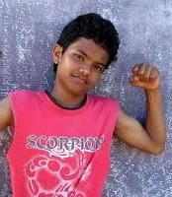
Ini Borek, tetapi nama pangilannya Rek.
Umurnya 13 tahun. Dia tinggal di Gantong dan bersekolah di SD Muhammadiyah.
Borek ramah, kuat dan berotot. Dia suka berolahraga dan bertanding dengan teman-teman. Dia bersemangat sekali.
Tetapi = but
Nama panggilan = nickname
Ramah = friendly
Kuat = strong
Berotot = muscly
Berolahraga = to play sport
Bertanding = to compete
Bersemangat = energetic
http://t0.gstatic.com/images?q=tbn:ANd9GcRUiX3ZTJZgXdz8rcfh1RTS5_ZXu_Ei55pGcLXpzFJ9EPcSH76row&t=1

Slide 15
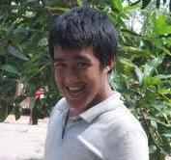
Ini Harun. Umurnya 15 tahun. Harun adalah murid yang paling besar di SD Muhammadiyah.
Harun tidak begitu pandai, tetapi dia ramah dan bersemangat. Dia suka sekali bermain-main dengan teman dan berlari. Semuanya suka Harun, termasuk Ibu Muslimah.
Adalah = is (joining 2 nouns)
Murid = student
Yang paling besar = the biggest
Tidak begitu = not very
Tetapi = but
ramah = friendly
Bersemangat = energetic
bermain-main = to play
Berlari = to run
Semuanya = everyone
Termasuk = including
http://t2.gstatic.com/images?q=tbn:ANd9GcS05KFhGz1zTtcUb-1KLQ_1o1RHP7AQpxQ45xfQTxLV6cegGD8b&t=1

Slide 16
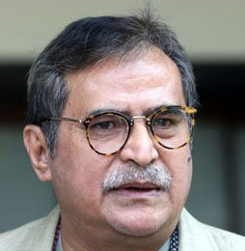
Ini Pak Zulkaernen. Nama panggilannya Pak Zul. Umurnya 58 tahun dan dia bekerja di Departemen Pendidikan.
Pak Zul ramah, baik hati dan murah hati. Dia suka membantu Pak Harfan dan Ibu Muslimah. Kadang-kadang dia memberi hadiah kepada SD Muhammadiyah.
Nama panggilan = nickname
Bekerja = to work
Departemen = Department
Pendidikan = Education
Ramah = friendly
Baik hati = kind
Murah hati = generous
Membantu = to help
Kadang-kadang = sometimes
Memberi = to give
Hadiah = present
http://www.mediaindonesia.com/spaw/uploads/images/article/image/20090923_013142_slamet2.jpg

Slide 17
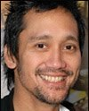
Ini Pak Makmud. Umurnya 26 tahun dan dia bekerja sebagai guru di sekolah PN Timah.
Pak Makmud suka sekali Ibu Muslimah, tetapi Ibu Muslimah tidak suka Pak Makmud.
Pak Makmud tinggi, ramah dan suka senyum. Dia naik sepeda ke sekolah. Kadang-kadang dia mau membantu Ibu Muslimah dan SD Muhammadiyah.
Bekerja = to work
Sebagai = as
Guru = teacher
Tinggi = tall
Ramah = friendly
Senyum = to smile
Naik = to travel by
kadang-kadang = sometimes
Mau = wants
Membantu = to help
http://2.bp.blogspot.com/_wihGkbXy-DY/SzK7Zbe8nxI/AAAAAAAAADM/vzeHz3DcYz4/s400/tora_sudiro.jpg

